Slide 1
code：https://github.com/ICTMCG/MTM
2022.1.9
Reported by Xiaoke Li
Notes:
基于辟关键句匹配的辟谣文章重排序 有一种现象在过去的工作中背忽视了，许多新发布的假新闻，其实很早就被辟谣了，也就是旧谣新传，为了解决这个问题，作者选择检测已核查消息

Slide 2
Introduction
Notes:
这是整个工作流程 它的作用就是判断给定的一个claim是否已经被辟谣过

Slide 3
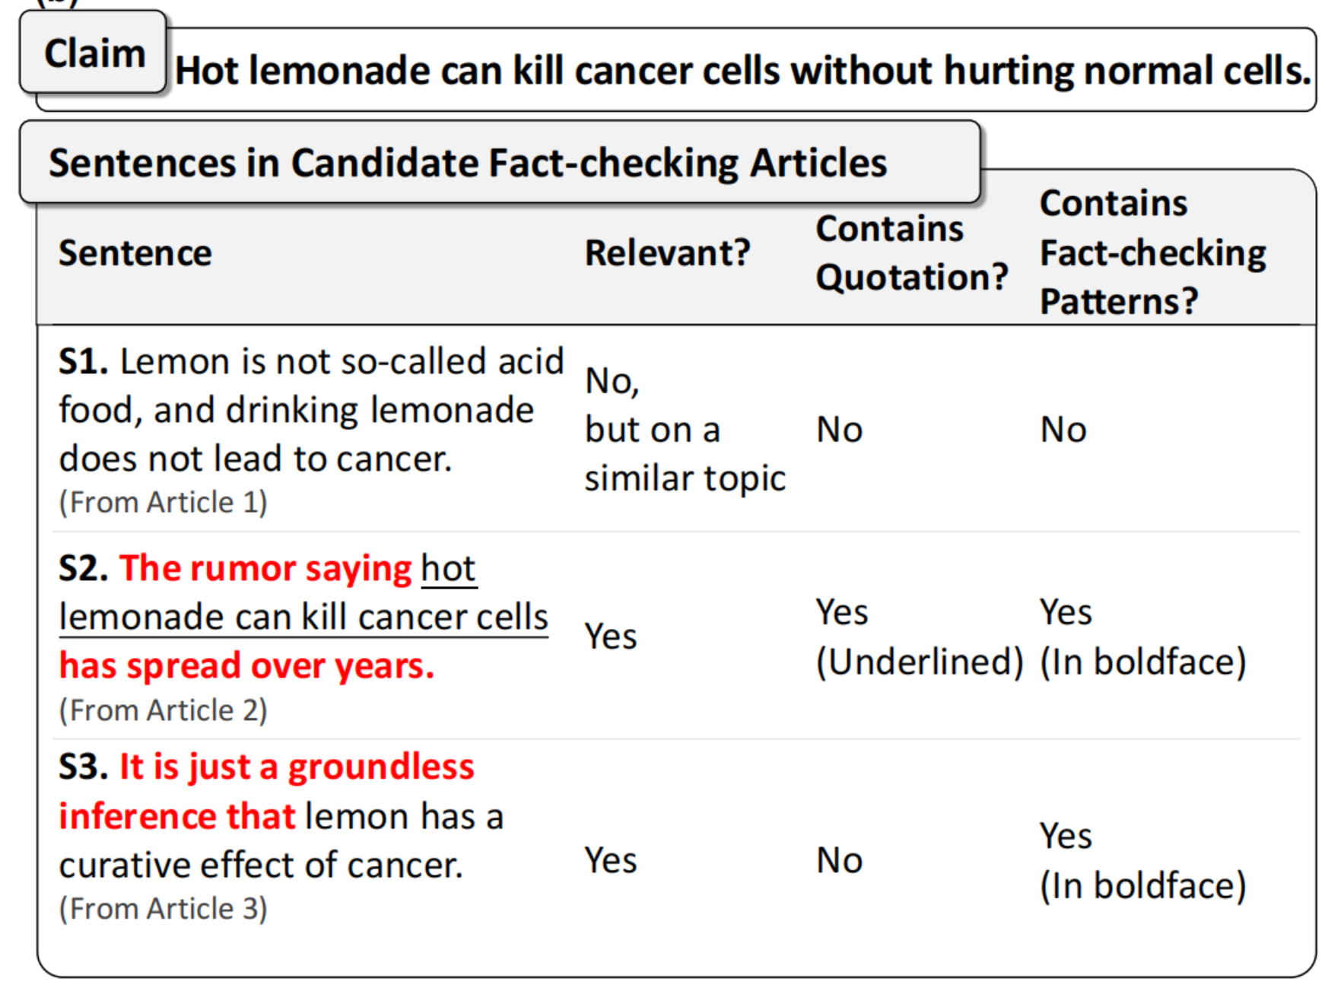
Introduction
Notes:
s1柠檬不是酸性的食物，喝柠檬水不会导致癌症 s2热柠檬水可以杀死癌细胞这个谣言已经传播了很多年了 s3柠檬对癌症有疗效，这是一个毫无根据的推断

Slide 4
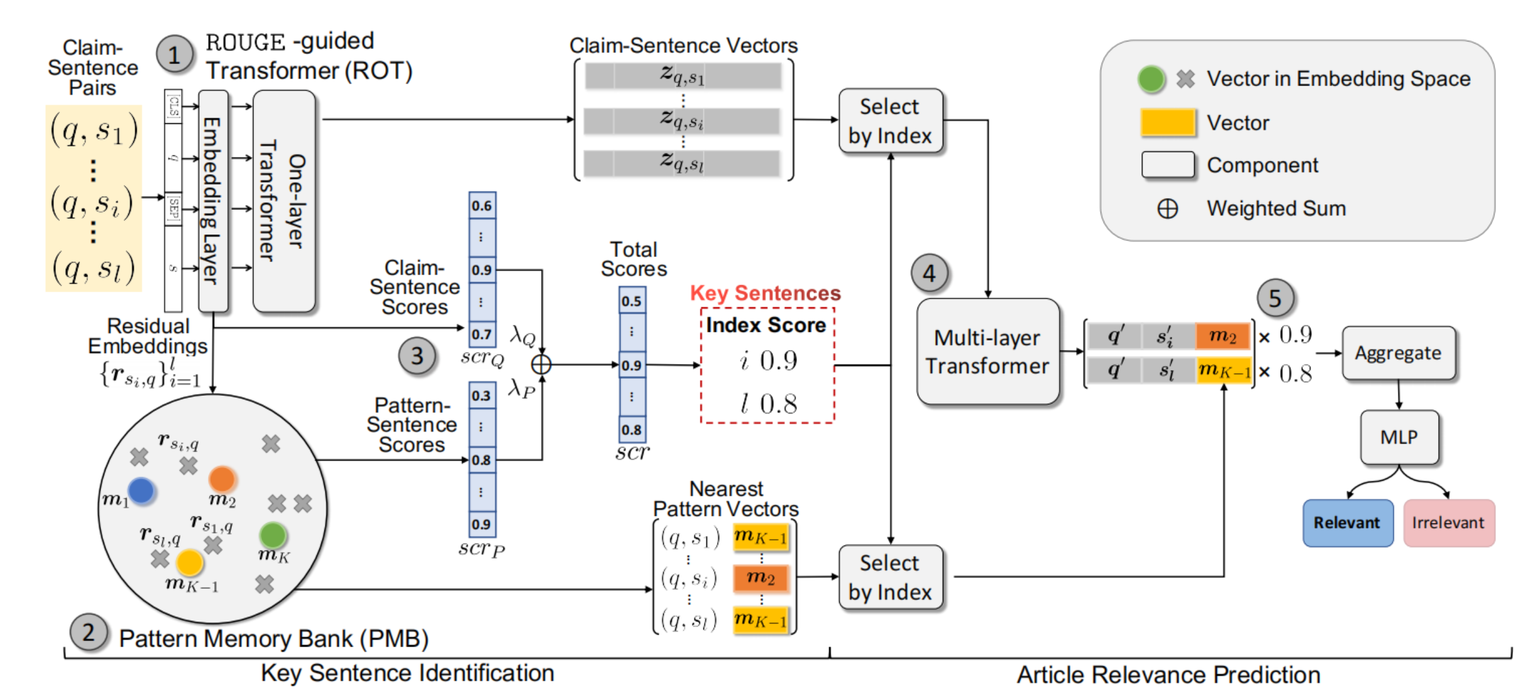
Method
Notes:
rot是将某一句声明claim与辟谣文章的每一句计算相关性评分，pmb是用一个模式库来计算辟谣文章中经常出现的模式与文章中句子的相关性 加权得到总得分选取其中前k2个句子 这样在找到匹配的辟谣文章的同时，还能够找到文章中对当前声明的匹配的关键句子

Slide 5
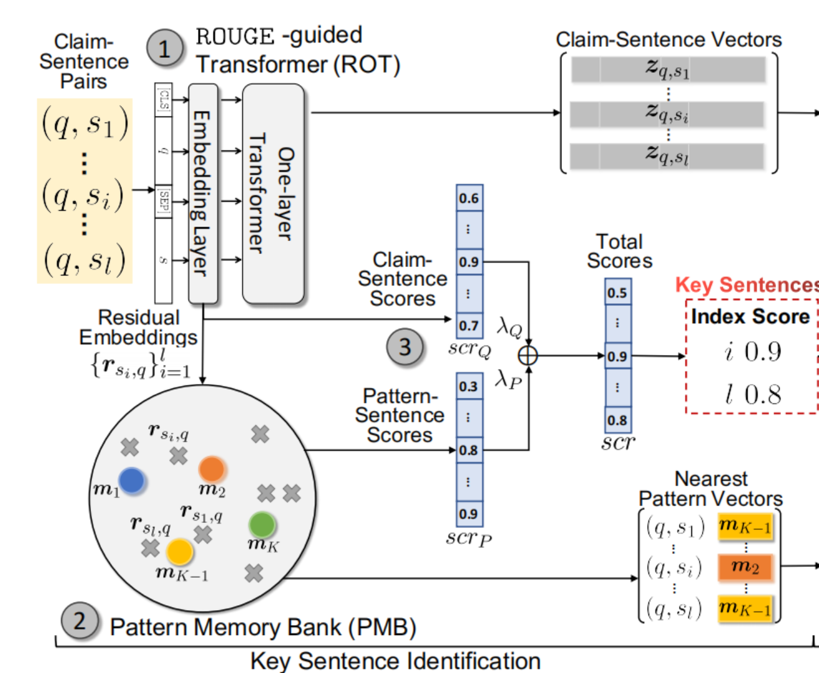
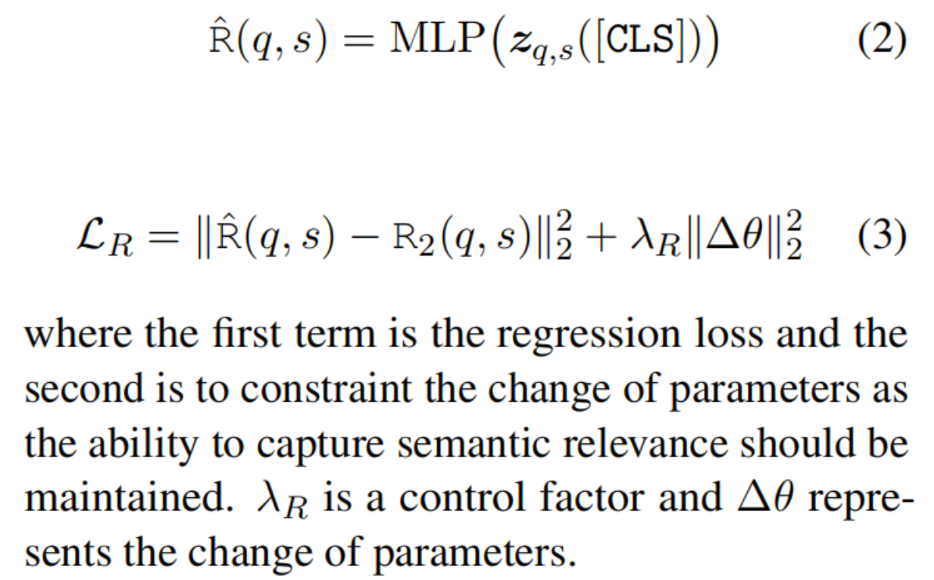
Method
Notes:
bert的transfomers第一层，用于获得语义表示，而且用一层可以保留更多的原始信息 这里使用了rouge-2对q和s进行相关性评分来优化模型

Slide 6
Method
Initialization：
Notes:
由于模式向量通常都是与内容无关的 所以使用残差来表示每个s中的模式向量 相当于s减去q tlow说明qs太接近 几乎没有模式向量比如之前的原句 thigh表示二者不相关
接下来将有效的残差全部聚合到k个簇中

Slide 7
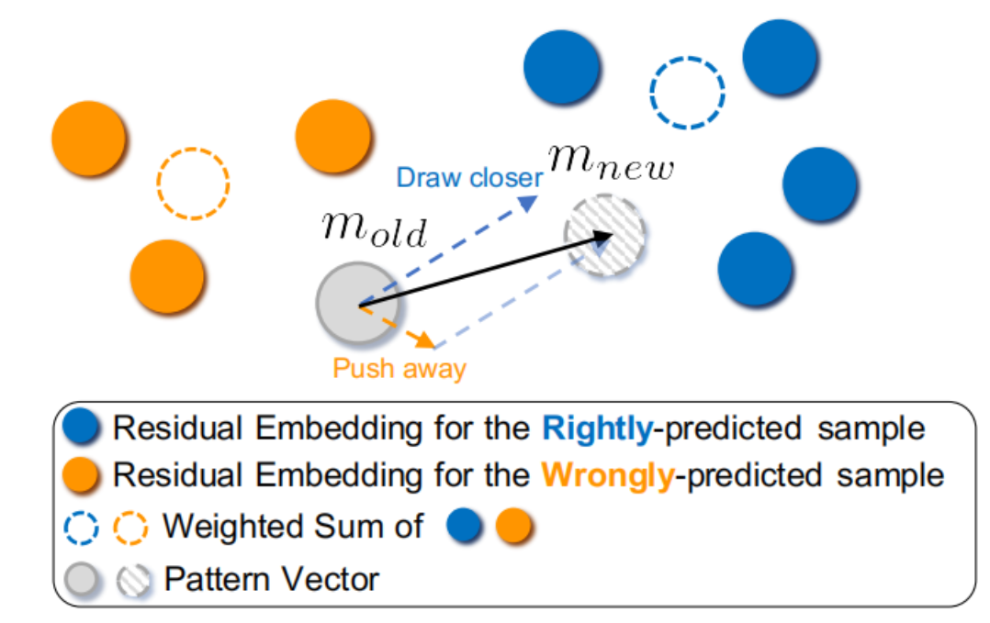
Method
Update：
=
Notes:
以模式向量m为例，收集与m为最近模式向量的所有关键句和句子对应的q得到集合，然后划分为预测正确和错误的两个集合 yhead是最后输出的分数 w为正确集合中第i个sq对的权重 wr是上面权重的标准化和 和为1

Slide 8
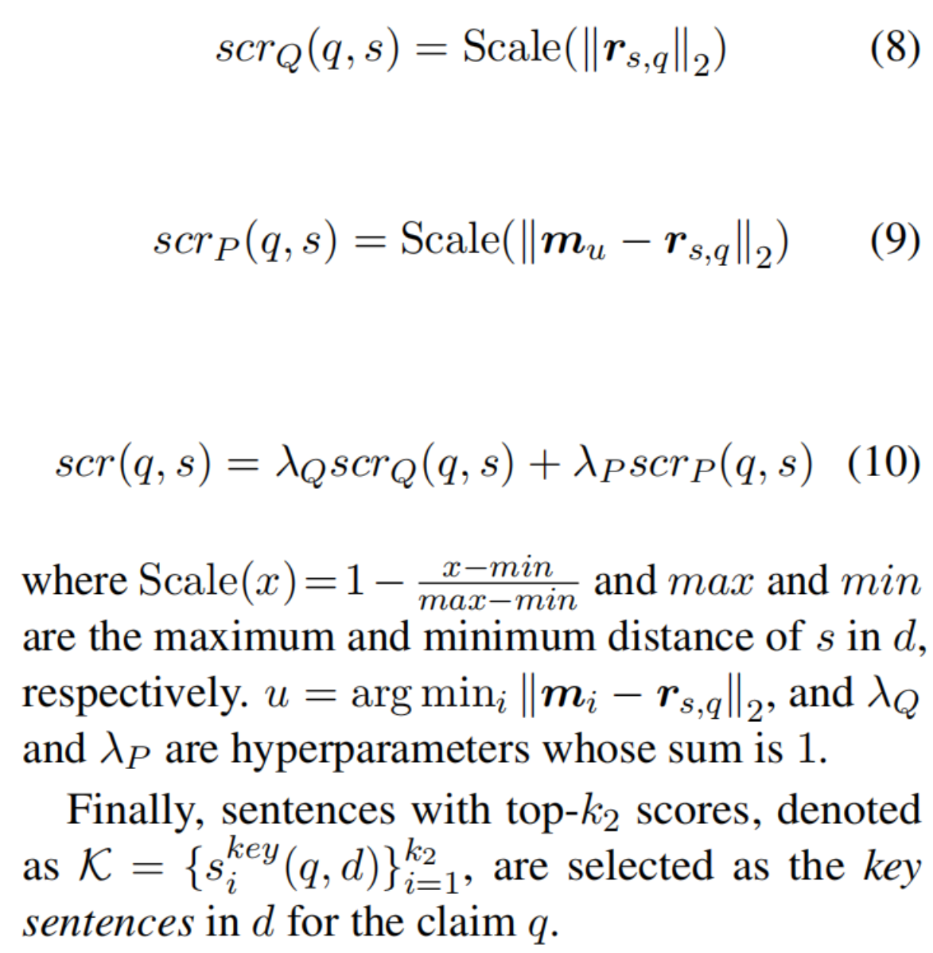
Method
Notes:
公式8是rot的最终分数 mu是里残差最近的的一个模式向量

Slide 9
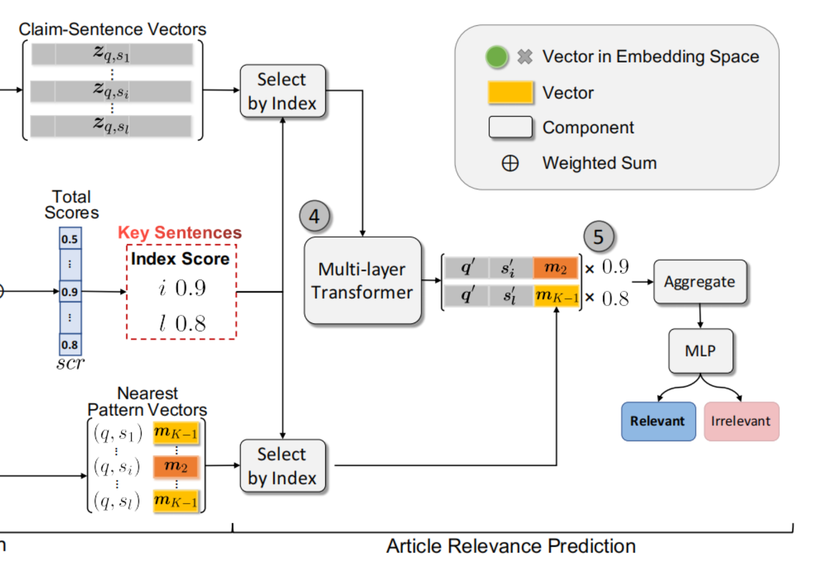
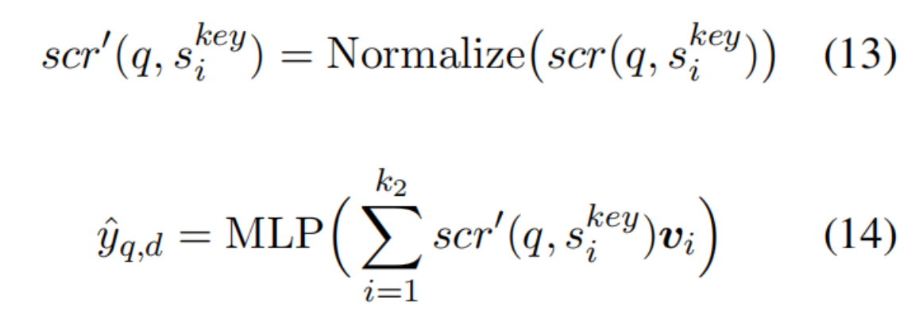
Method
Notes:
选出来的关键句的表示得到更复杂的表示 q’

Slide 10
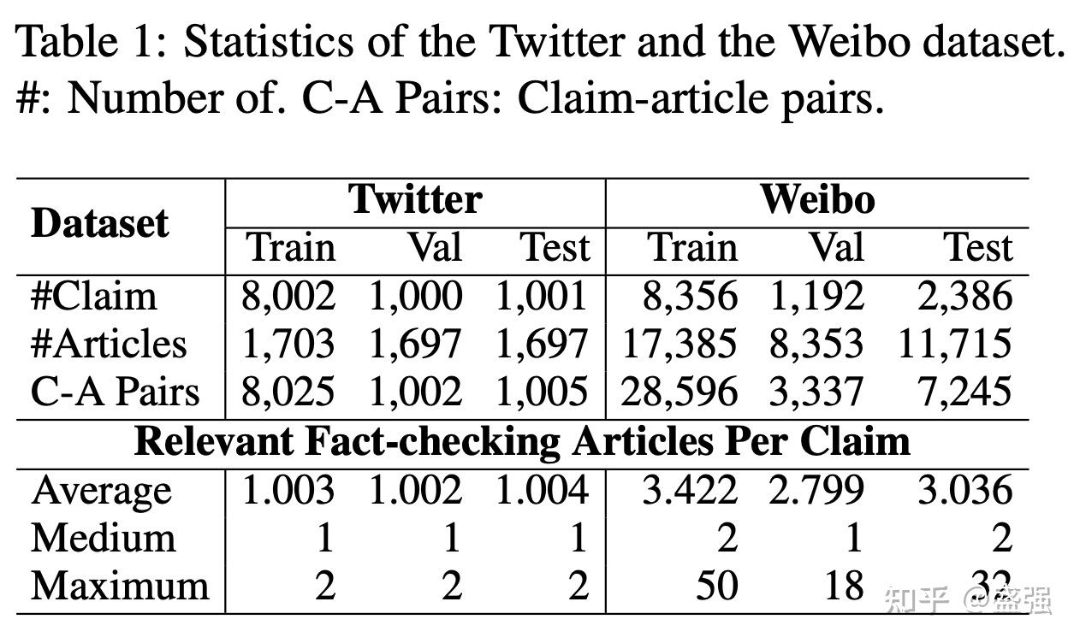
Experiments

Slide 11
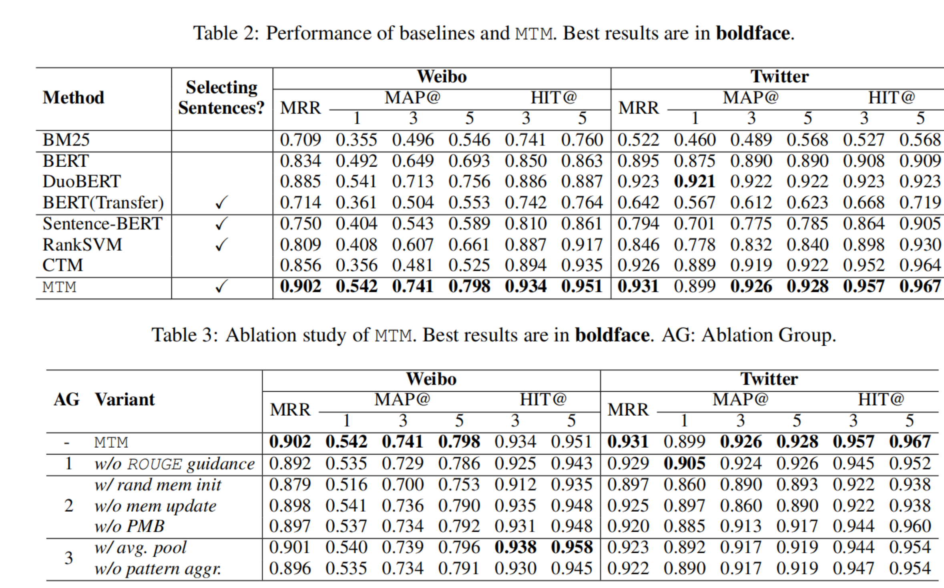
Experiments
Notes:
mrr平均倒数排名 正确答案位置越前越好，平均的平均查重率 hit

Slide 12
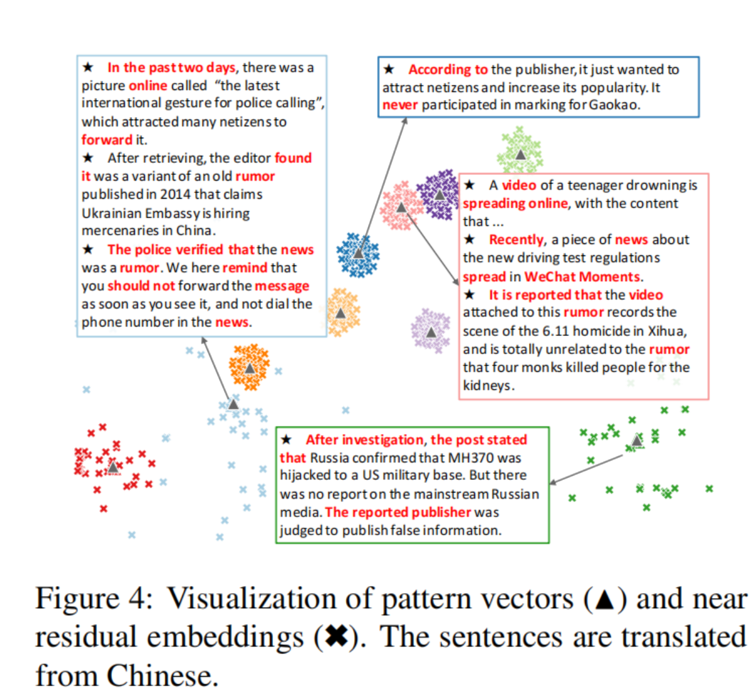
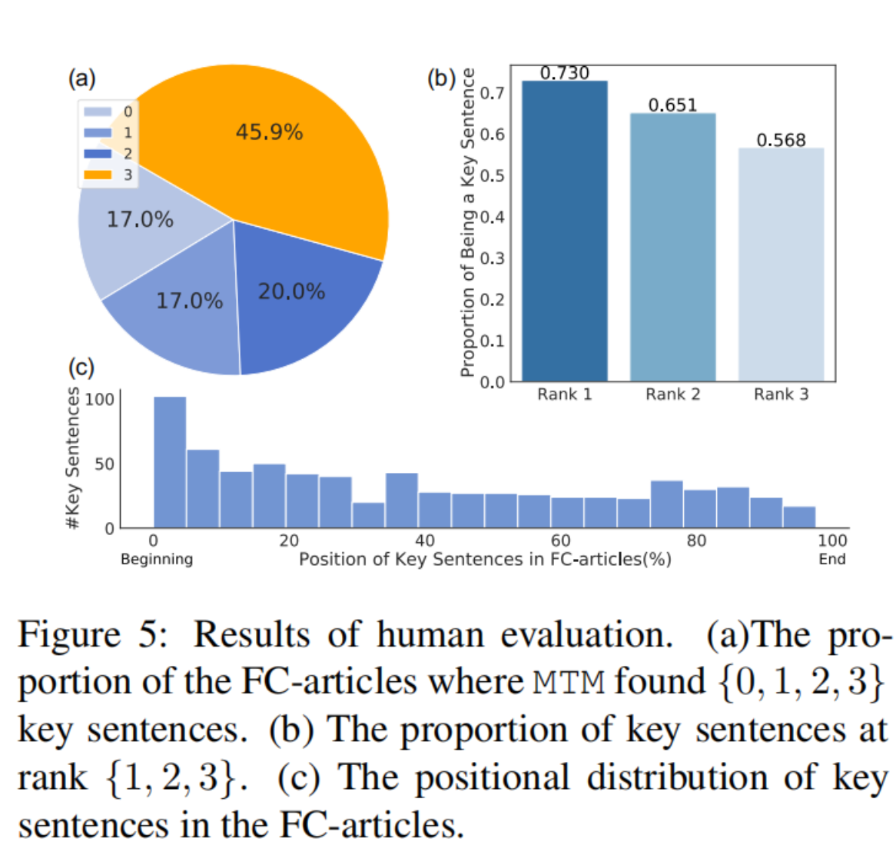
Experiments
Notes:
图5a是模型命中0123个关键句的比例 b是mtm找到的每个文章的前三个关键句人工判断的正确率 c是关键句分布

Slide 13
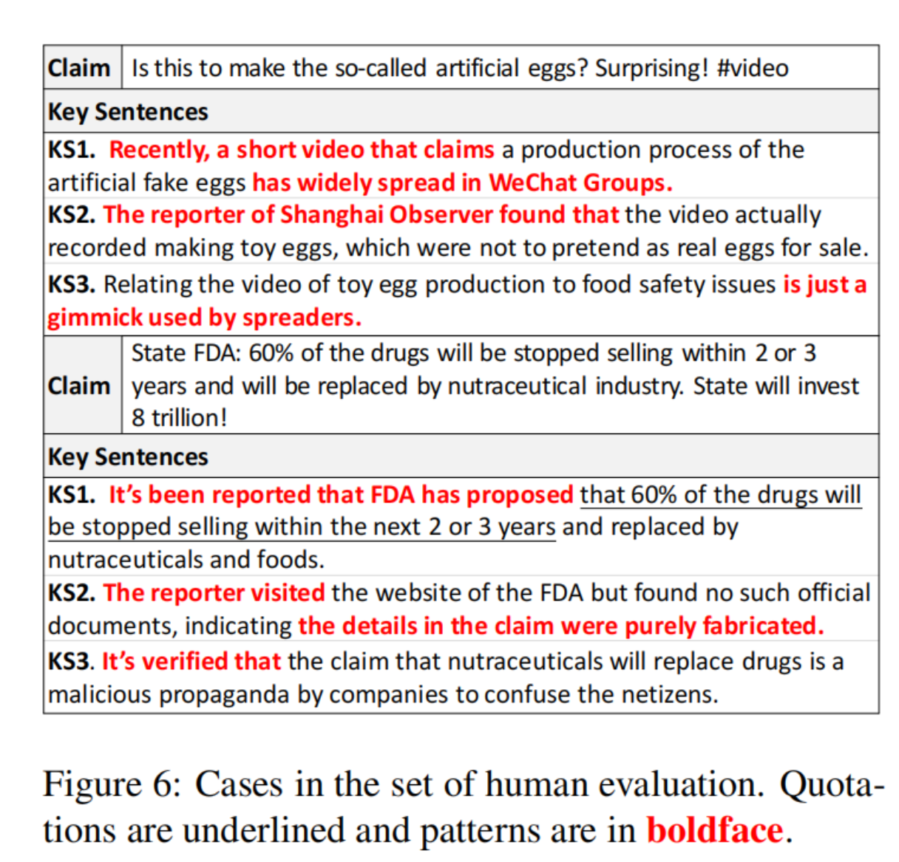
Experiment

Slide 14
Thanks

